Slide 2
Iets vreemds gemerkt?
Notes:
Hint naar de posters en vraag wat ze ervan vinden.
Bespreek de uitspraken een voor een. Wat zouden ze betekenen? Waarom zouden die dingen belangrijk zijn?

Slide 3
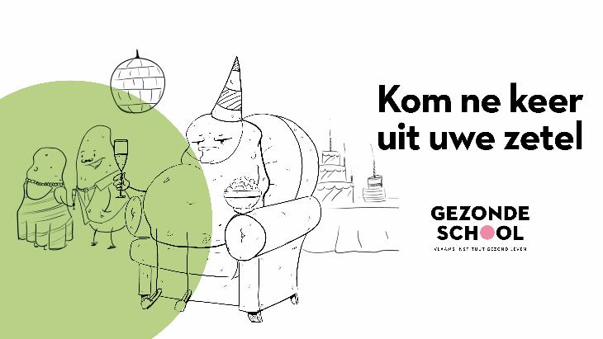
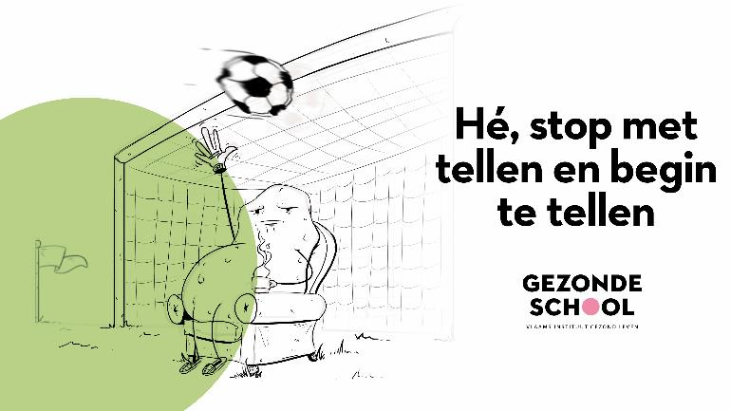

Slide 4
Hoe zit het bij jou?
Vul je werkblaadje (voor- en achterkant) individueel en in stilte in
Geen namen, enkel voor jezelf
Geen juist of fout en niets is verplicht
Notes:
Dit mag eventueel rechtstaand of buiten gebeuren.

Slide 5
Wat denk jij?
Vandaag zijn mensen actiever dan vroeger.
Notes:
(De antwoorden op de stellingen staan kort uitgelegd bij de overeenkomstige slide, maar de uitgebreide info vindt u in het dossier. De antwoorden kunnen meteen na de stelling gegeven worden of later als onderdeel van de meer uitgebreide les.)
Fout. Over het algemeen bewegen mensen steeds minder. Meer mensen sporten bewust, maar in het dagelijkse leven bewegen we minder. Denk maar aan akkers bewerken, mijnbouw, kleding wassen, vervoer … De technologie heeft alles veel gemakkelijker gemaakt op fysiek vlak.

Slide 6
Notes:
Als antwoord op de vorige stelling (op dit moment in de les of later)
Filmpje ook op: https://www.youtube.com/watch?v=jyG6XCxNbfA

Slide 7
Wat denk jij?
De meeste mensen in Vlaanderen bewegen genoeg.
Notes:
Fout. De cijfers verschillen naargelang de leeftijd en het geslacht, maar Vlamingen scoren over het algemeen niet zo goed.

Slide 8
Notes:
Als antwoord op de vorige stelling (op dit moment in de les of later)

Slide 9
Wat denk jij?
Lang zitten is slechter
dan niet sporten.
Notes:
Ja en nee. Het is beide niet goed voor je lichaam, maar het hangt er allemaal van af hoe lang je zit en hoeveel je beweegt. Want naast sporten is op een andere manier bewegen óók goed.

Slide 10
Wat denk jij?
Stofzuigen is minder goed dan een wandeling maken.
Notes:
Fout. Het hangt ervan af hoe lang en hoe intensief je beide manieren van bewegen doet. Het is niet omdat stofzuigen niet als sport gezien wordt, dat het minder goed is dan wandelen.

Slide 11
Wat denk jij?
Staand je huiswerk maken
is ongezond.
Notes:
Fout. Als je staand werken rustig opbouwt, een goede houding hebt en goed naar je lichaam luistert, is het beter dan lang stilzitten. Je traint er je spieren en je botten mee en je verbruikt meer energie.

Slide 12
Wat denk jij?
Sporten is de beste manier
om gezond te zijn.
Notes:
Fout. De beste manier om gezond te zijn is een combinatie van evenwichtige voeding en genoeg beweging. Daar valt sporten onder, maar ook op andere manieren bewegen en niet te lang stilzitten.

Slide 14
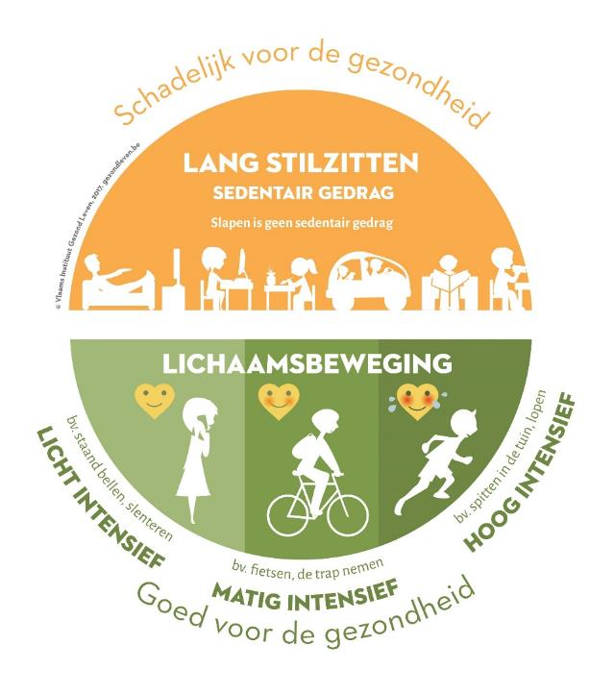
Sedentair gedrag
= veel en lang stilzitten
Notes:
We zitten veel te veel en te lang stil. We werken zittend, we verplaatsen onszelf en onze kinderen zittend, we eten zittend, we ons ontspannen zittend … En als we onze auto te ver moeten parkeren, zuchten we omdat we ‘zo ver’ moeten wandelen. Dit heet sedentair gedrag.
We zitten het grootste deel van de dag en zelfs als we ’s avonds gaan sporten (en dus de beweegnorm halen), brengt dat sedentair gedrag schade toe aan ons lichaam.
Slapen staat hier los van (en moeten we zeker niet beperken), maar te veel ‘wakkere tijd’ zittend doorbrengen is een teken van een sedentair leven.

Slide 15
Vier contexten
Notes:
Als men in kaart zou brengen waar, wanneer en waarom mensen zitten en bewegen op een dag, zijn die activiteiten onder te verdelen in vier categorieën of contexten: vrije tijd, huishoudelijke activiteiten in huis en in de tuin, verplaatsingen en het werk of de school.
Verschillende verhoudingen want verschilt van persoon tot persoon en van dag tot dag. Er kan ingegrepen worden in verschillende contexten. Bewegen is niet enkel sporten tijdens de vrije tijd.

Slide 16
Vier contexten
Notes:
Verschillende verhoudingen want verschilt van persoon tot persoon en van dag tot dag. Er kan ingegrepen worden in verschillende contexten. Bewegen is niet enkel sporten tijdens de vrije tijd.

Slide 17
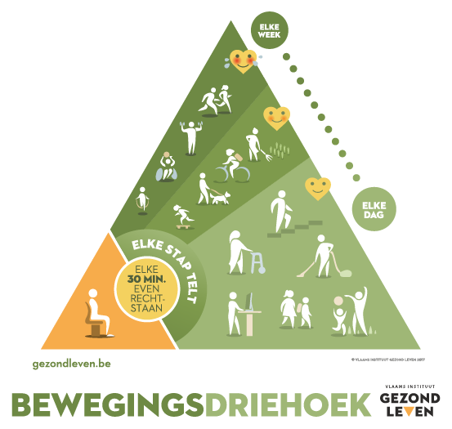
Bewegingsdriehoek
Notes:
Te veel ‘wakkere tijd’ zittend doorbrengen is een teken van een sedentair leven. En zo kweken we (kort door de bocht gezegd) diabetes, hart- en vaatziektes, een hoge bloeddruk, een hoge cholesterol, spier- en gewrichtsklachten (bijvoorbeeld rugproblemen), slaapproblemen, een verhoogde kans op mentale problemen zoals dementie … Geen mooi lijstje dus en dat is dan ook waarom sedentair gedrag best vermeden wordt,

Slide 18
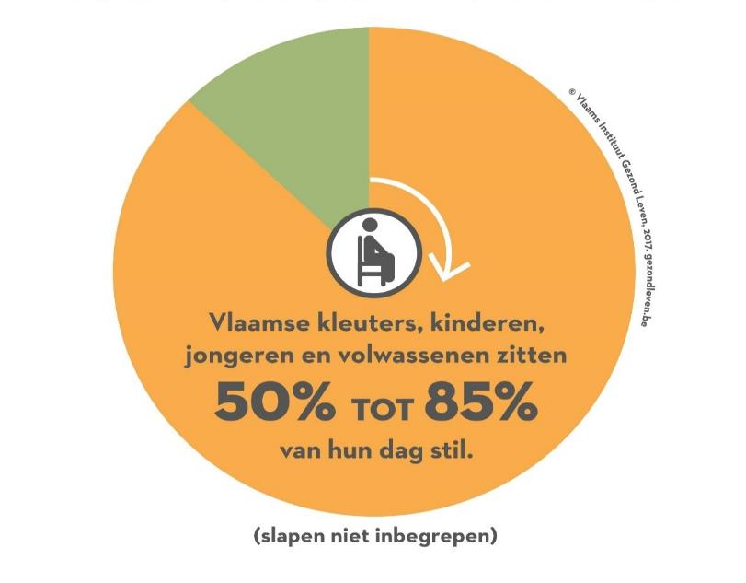
Huidige cijfers
Notes:
Op ‘te lang stilzitten’ is echter geen getal te plakken. Wel weten we dat Europese jongeren gemiddeld 6,5 tot 9 uur per dag zitten. De cijfers voor Vlaamse jongeren situeren zich binnen deze marges. Vlaamse vrouwen zijn met hun 8,1 uur per dag net een tikkeltje actiever dan Vlaamse mannen (8,7 uur), maar gemiddeld zit de volwassen Vlaming 8,3 uur per dag. Dat betekent dat gemiddeld bijna 60% van de wakkere dag zittend, hangend of liggend wordt doorgebracht. Dat betekent ook dat men bijna 60% van de dag bijna geen energie verbruikt, enkel voor de vitale functies. Zoals we zelf kunnen aanvoelen, en zoals studies ook aantonen, is dat gedrag erg slecht voor ons lichaam. Er is zelfs nog een vervelende kanttekening te maken: zelfs al beweeg je elke week (meer dan) de aanbevolen tijd, dan nog kan lang stilzitten schade toebrengen aan je lichaam. Langdurig zitten doorbreken betekent dus echt doorheen de dag actieve keuzes maken: niet zitten, maar staan; niet de lift, maar de trap; niet de auto, maar de fiets.

Slide 19
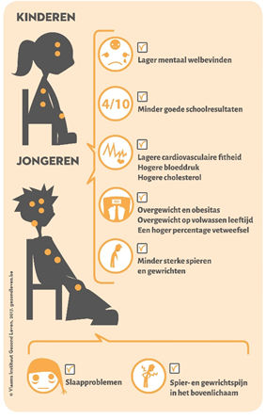
Gezondheidsrisico’s

Slide 20
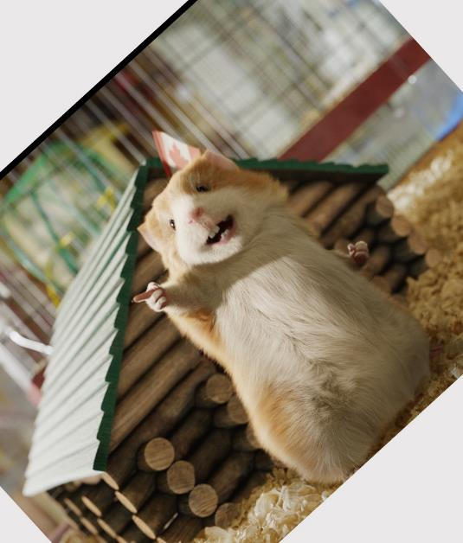
Even rechtstaan?

Slide 22
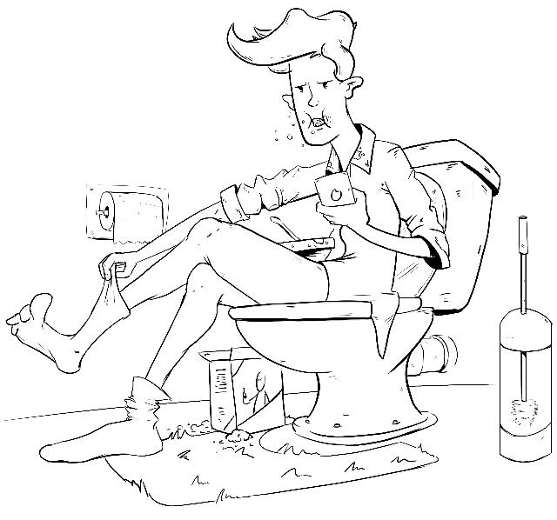
Fysieke inactiviteit
= aanbeveling van fysieke
activiteit niet halen
Aanbeveling van fysieke
activiteit?
Notes:
Niet zo veel zitten en licht intensief bewegen is dus een heel goed begin. Het vermindert het risico op allerlei gezondheidsproblemen en helpt bij allerlei klachten en kwaaltjes. De aanbeveling voor zitten kwam al aan bod, die voor licht intensieve beweging komt samen met de rest van de aanbevelingen voor fysieke activiteit in dit hoofdstuk aan bod. Want lang stilzitten doorbreken betekent dat je enkel nog maar nadelen aan het voorkomen bent. Om voordelen te hebben, moet je ook intensiever bewegen. Dat wordt ook wel gezondheidsbevorderende lichaamsbeweging genoemd. En zoals we een sedentaire levensstijl moeten vermijden, moeten we ook fysieke inactiviteit vermijden. Fysieke inactiviteit is hetzelfde als ‘het niet behalen van de aanbeveling’.

Slide 23
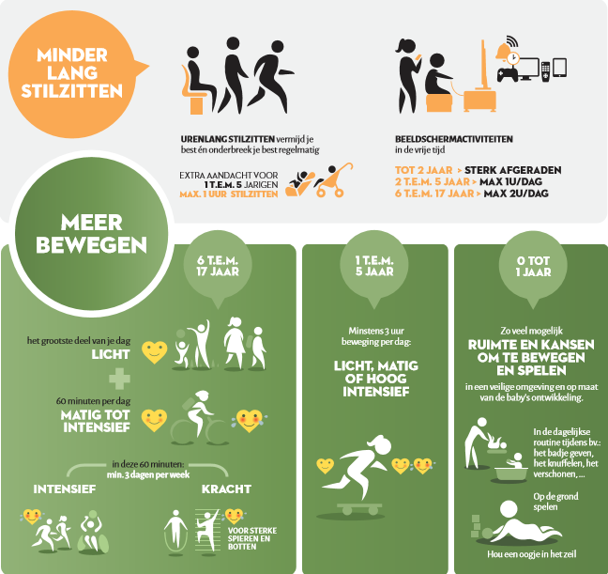
Aanbeveling fysieke activiteit
Kinderen en jongeren (6 t.e.m. 17 jaar)
Notes:
Zoals eerder gezegd is dit een aanbeveling waar gezonde mensen naar kunnen streven, maar men moet nog steeds het gezond verstand gebruiken en rustig de bewegingsactiviteiten opbouwen om er een nieuwe levensstijl van te maken. Dit zijn de aanbevelingen voor kinderen en jongeren (6 tot en met 17 jaar).
Ook is het goed om vormen van beweging af te wisselen. Variatie is leuker, gemakkelijker vol te houden en goed voor verschillende motorische vaardigheden.
Activiteiten om je spieren te versterken zijn bijvoorbeeld fietsen (beenspieren) of buikspieroefeningen. Je botten kun je verstevigen met alle lichaamsbeweging waarbij het lichaam met zijn eigen gewicht belast wordt. Dat gebeurt bijvoorbeeld bij wandelen, joggen, springen en traplopen. Bij de aanbevelingen geldt ook dat je de bewegingstijd mag opsplitsen, zolang je telkens minstens 10 minuten aan één stuk beweegt. Pas dan haal je voordeel uit de beweging.

Slide 24
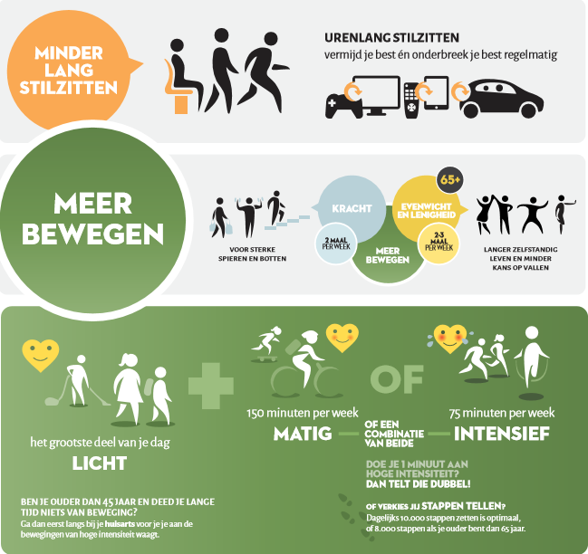
Aanbeveling fysieke activiteit
Volwassenen (18 t.e.m. 64 jaar) en ouderen (65+)
Notes:
Zoals eerder gezegd is dit een aanbeveling waar gezonde mensen naar kunnen streven, maar men moet nog steeds het gezond verstand gebruiken en rustig de bewegingsactiviteiten opbouwen om er een nieuwe levensstijl van te maken. Dit zijn de aanbevelingen voor volwassenen (18 t.e.m. 64 jaar) en ouderen (65+).
Ook is het goed om vormen van beweging af te wisselen. Variatie is leuker, gemakkelijker vol te houden en goed voor verschillende motorische vaardigheden.
Activiteiten om je spieren te versterken zijn bijvoorbeeld fietsen (beenspieren) of buikspieroefeningen. Je botten kun je verstevigen met alle lichaamsbeweging waarbij het lichaam met zijn eigen gewicht belast wordt. Dat gebeurt bijvoorbeeld bij wandelen, joggen, springen en traplopen. Bij de aanbevelingen geldt ook dat je de bewegingstijd mag opsplitsen, zolang je telkens minstens 10 minuten aan één stuk beweegt. Pas dan haal je voordeel uit de beweging.

Slide 25
Licht intensief
Minstens rechtstaan
Hartslag
Ademhaling
Praten
Notes:
Bewegen met lichte intensiteit wordt, op basis van het aanvoelen, als volgt omschreven: minstens rechtstaan (niet zitten, hangen of liggen), er is nog geen versnelde hartslag of ademhaling en je kan nog gemakkelijk een gesprek voeren. Stappen is een goed voorbeeld van bewegen met lichte intensiteit. Het is wel belangrijk om te beseffen dat de norm van de 10.000 stappen berekend is voor volwassenen en niet op maat van kinderen en jongeren gemaakt is. Ook voor 16-, 17- en 18-jarigen is 10.000 stappen per dag te weinig. Zoals steeds is het echter beter dat kinderen en jongeren 10.000 stappen zetten dan helemaal niet bewegen.

Slide 26
Matig intensief
Hartslag
Ademhaling
Praten
Zweten
Notes:
Meer van toepassing op kinderen en jongeren is matig tot hoog intensief bewegen. Bij matig intensieve beweging (zoals goed doorstappen, fietsen, zwemmen, de trap nemen …) versnellen je hartslag en je ademhaling, maar kun je nog gewoon een gesprek voeren.

Slide 27
Hoog intensief
Hartslag
Ademhaling
Praten
Zweten
Notes:
Bij hoog intensieve beweging (zoals stevig doorfietsen, lopen, baantjes zwemmen, veel andere sporten …) versnellen je hartslag en ademhaling in die mate dat je begint te zweten en nog moeilijk een gesprek kunt voeren.

Slide 28
Bewegen
Bewegen
Sporten
Notes:
Sporten is niet gelijk aan bewegen.
Sporten is een onderdeel van bewegen. Bewegen kan je op meerdere manieren.

Slide 29
Huidige cijfers
Dagelijks 60 minuten bewegen aan minstens matige intensiteit:
Lagere school: 36%
12-18 jaar: 13,1%
16,6% jongens
9,4% meisjes
15-18 jaar:
ASO: 16,1% jongens en 11,5% meisjes
TSO: 15,8% jongens en 8,7% meisjes
BSO: 16,9% jongens en 5,9% meisjes
!

Slide 30
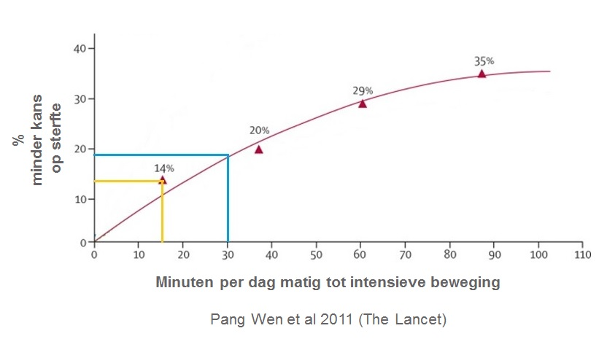
Gezondheidswinst
Langer
leven
Meer
bewegen
Minuten per dag matige of intensieve beweging
Pang Wen et al 2011 (The Lancet)
Notes:
Deze studie toont het verband tussen Minuten per dag matig tot intensieve beweging en % reductie in sterfte door aandoeningen (The Lancet, 416 175 deelnemers - Pang Wen et al, 2011).
De curve toont dat de grootste gezondheidswinst kan geboekt worden door individuen die niet of weinig bewegen; een kleine winst in beweging bij deze groep geeft een grote reductie in sterfte (bv. door aandoeningen zoals cardiovasculaire ziekten). De gele kleur toont dat een volwassene die reeds 15 min/ dag matig tot intensief beweegt 14% minder kans heeft om te sterven door aandoeningen en 3 jaar langer leeft dan een inactieve persoon, 30 min/dag matig tot intensief bewegen geeft reeds een reductie van 20% in de kans op sterfte.

Slide 31
Drie richtlijnen
Motivatie =/= forceren
Sporten =/= gezond zijn
Bewegen =/= sporten
Notes:
- Jezelf forceren is nooit oké, hoe graag je ook je doelen wilt behalen. Liever traag opbouwen en volhouden, dan te hevig starten en een blessure (of een afkeer) oplopen en daarna niets meer kunnen of willen doen.
- Sporten staat niet gelijk aan gezond zijn. Net zoals te veel zitten de positieve effecten van het sporten kan verminderen, is ook de juiste voeding en drank belangrijk om het lichaam gezond te houden. Verlies ook je mentale gezondheid niet uit het oog. Bewegen kan stress verlichten, maar wie echt niet goed in zijn vel zit, lost dat niet alleen op een fysieke manier op. Hou dus je lichaam (op alle vlakken) en je geest in balans om écht gezond te zijn.
- Niemand is verplicht om sporten leuk te vinden. Er zijn genoeg alternatieven om voldoende te bewegen: stevig terugfietsen na een avondje uit of om uit te waaien na een vermoeiende schooldag, op een hoog wandeltempo shoppen, trappenlopen omdat de lift op zich laat wachten, in de tuin werken, met neefjes en nichtjes spelen, dansen wanneer niemand het ziet … Ieder z’n ding en liever als een gek meespelen met je babysitkindjes, dan betalen om een uur voor de spiegel van de fitness te staan niksen.

Slide 32
Even rechtstaan?

Slide 33
Notes:
De bedoeling van deze beweegnormen en adviezen is natuurlijk om gezond te zijn en te blijven. Dat zou ook de belangrijkste motivatie moeten zijn. Oudere mensen hebben dat vaak begrepen. Je hoort ze weleens zeggen: “zolang het maar gezond is” (over een baby), of “een goede gezondheid is toch het voornaamste”, of “ik wens u een goede gezondheid en de rest komt wel” (tijdens het jaarlijkse nieuwjaarsfeest). Zij weten hoe belangrijk je gezondheid is omdat ze vaak zelf de andere kant ook hebben gezien of meegemaakt. Maar voor jongere mensen, zeker voor wie nooit echt problemen met zijn gezondheid heeft gehad, klinken al die adviezen wat vaag en zelfs overbodig. Zij worden vaak harder gemotiveerd door andere doelen: afvallen, beter worden in hun sport, spieren kweken, indruk maken … Dat is natuurlijk niet slecht. Zolang je op een verantwoorde manier sport, is er weinig op aan te merken. Maar je moet er wel mee oppassen om twee redenen: het zijn vluchtige doelen en ze geven vaak een vals idee van gezond zijn.
Wat betekent dat nu juist? Vluchtige doelen zijn dingen die we graag willen bereiken, maar die meestal impulsief zijn, die afgerond zijn van zodra je het doel bereikt maar geen blijvende kracht hebben, die snel bereikt moeten worden en die gemakkelijk weer vergeten worden. Afvallen is vaak zo’n vluchtig doel. We willen het wel en om de zoveel tijd beginnen we impulsief en vol goede moed aan een dieet, kuur of sportreeks. We willen snel resultaten zien, maar zodra het te lang duurt of de oude gewoontes weer de bovenhand nemen, geven we op. Als we dan toch eindelijk ons doel bereikt hebben en enkele kilo’s zijn afgevallen, zijn we erg opgelucht en laten we de goede gewoontes vervolgens weer stapje voor stapje varen. Net zoals bij de andere vluchtige doelen is het een eeuwige strijd van willen, maar niet volhouden en niet écht veranderen. En dat hangt samen met de tweede reden waarom ze gevaarlijk zijn: ze geven een vals idee van gezond zijn. Afvallen op zich is niet gezond, sporten zonder een gezonde levensstijl ook niet.
Daarom volgen hier enkele tips om wél echt gezond te worden, te zijn en te blijven:
1. Tel geen calorieën, tel uren: staar je niet blind op dat cijfertje op de weegschaal. Gezond leven is je doel, afvallen kan een leuk neveneffect zijn (áls het nodig is). Afvallen zonder gezond te zijn, slaat werkelijk op niets; meestal breek je dan gewoon je eigen lichaam af en je houdt het nooit vol. De enige manier om af te vallen én op gewicht te blijven, is door gezond te eten (door kleine aanpassingen te doen, niet door een crashdieet), genoeg te bewegen (de aanbevolen minuten/uren) en te slapen, lang stilzitten te beperken en ondertussen tevreden te zijn met je manier van leven. Hoe ongelukkiger je wordt door je manier van afvallen, des te sneller vliegen de kilo’s er later weer aan. Vermijd ook compensatie- of beloningsgedrag: die calorieteller op het fitnesstoestel geeft niet aan welke snack je daarna zonder schuldgevoel mag binnenspelen.

Slide 34
Tel geen kilometers, tel je MET*
*metabolisch equivalent
Notes:
Tel geen kilometers, tel je MET: MET is het ‘metabolisch equivalent’. Het heeft te maken met je stofwisseling of metabolisme. 1 MET is de hoeveelheid energie die je nodig hebt als je in rust bent en dus de waarde van je stofwisseling als je bijvoorbeeld in je zetel ligt. Als je beweegt, wordt die energie vergeleken met de energie die je in rust verbruikt. Activiteiten met een lichte intensiteit, bijvoorbeeld koken, darts spelen en wandelen, hebben een MET van 1,6 tot 2,9. Activiteiten met een matige intensiteit, bijvoorbeeld fietsen, zwemmen of de trap nemen, hebben een MET van 3 tot 6. Activiteiten met een hoge intensiteit, bijvoorbeeld lopen, sporten of stevig doorfietsen, hebben een MET van meer dan 6. Met andere woorden maakt het niet uit of je hardloopt of een boom omzaagt: als het MET gelijk is, heb je even hard ‘gesport’. Je hoeft het MET natuurlijk ook niet te tellen, maar besef wel dat de energie die je in iets steekt, belangrijker is dan de activiteit die je kiest.

Slide 35
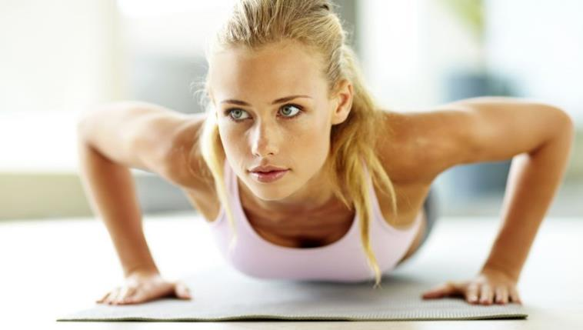
Tel geen push-ups, tel minuten
Notes:
Tel geen push-ups, tel minuten: dit ligt in dezelfde lijn als de vorige tip. Vergelijk niet met anderen hoeveel push-ups je kan doen, hoeveel kilo je kan heffen of hoeveel kilometer je kan lopen. Kijk enkel naar jezelf en naar je eigen verwezenlijkingen: ‘vandaag heb ik mijn periodes van lang stilzitten vaak onderbroken, twee keer een kwartier gefietst en een halfuur gesport, dus vandaag was een goede dag!’ Jezelf met anderen vergelijken is appels met peren vergelijken (of meters met centimeters, zoals die van wiskunde zou zeggen). Jij weet waar je gestart bent en waar je naartoe wilt, dat is het enige wat telt.

Slide 36
Tel geen spiermassa, tel voordelen
Notes:
Tel niet je percentage spiermassa, tel je voordelen: het is gemakkelijk om je te focussen op getallen. Je wilt bijvoorbeeld naar een zeker percentage spier- en vetmassa toe werken, maar dat is een vluchtig doel én zo’n getal voegt weinig toe aan je leven. Als je het haalt zijn je verbeterde conditie, je sterkere rugspieren, je soepele gewrichten, je lenigheid, je verbeterde bloedsomloop … allemaal dingen die niet in getallen uit te drukken zijn, maar waar je wel elke dag én in de toekomst tastbaar voordeel uit haalt.

Slide 37
Tel geen verliezen, tel overwinningen
Notes:
Tel geen verliezen, tel overwinningen: het heeft voor de meeste mensen geen zin om meteen een ideaal schema op te stellen en te verwachten dat je je daaraan zal kunnen houden. Meer bewegen is een verandering in levensstijl die je je leven lang wilt kunnen volhouden. Dat is dus niet iets wat je van de ene op de andere week kunt invoeren en waar je daarna nooit in zult falen. Bouw eerder rustig op, met verwachtingen die voor jou op dat moment realistisch zijn, en wees blij met de dagen waarop je je doel haalt. Straf jezelf niet af voor de dagen waarop het niet goed gaat. Life happens, er zijn nog andere belangrijke dingen te doen, maar probeer het de volgende dag gewoon weer beter te doen.

Slide 38
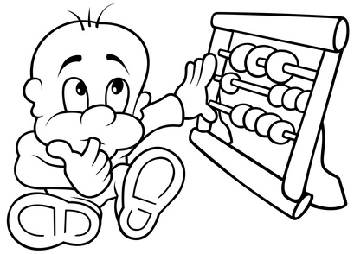
Tel niet te veel, tel wat minder
Notes:
Tel niet te veel, tel wat minder: als je voor jezelf aanvoelt dat je de beweegnorm (nog) niet zal halen, staar je er dan niet blind op. Het is een goed doel om uiteindelijk te behalen, maar kleine veranderingen zijn beter dan niets. Enkele minuten extra beweging of enkele honderden stappen meer per dag, geven al een gezondheidswinst. Begin dus met een lager, haalbaar doel, en bouw op je eigen tempo op.

Slide 39
Conclusie
Niet te lang en niet te veel stilzitten
&
genoeg bewegen!

Slide 40
Problem solved?
Nog vragen?
Ga in een cirkel staan (niet leunen)
Brainstorm: Waarom zou iemand niet kunnen/willen bewegen?
Zoek voor elk probleem minstens één oplossing
Geen juist of fout, respecteer elkaars ideeën
Beweeg, loop rond, doe actief mee

Slide 41
Nu jij!

Slide 42
Bedankt!

